Slide 1
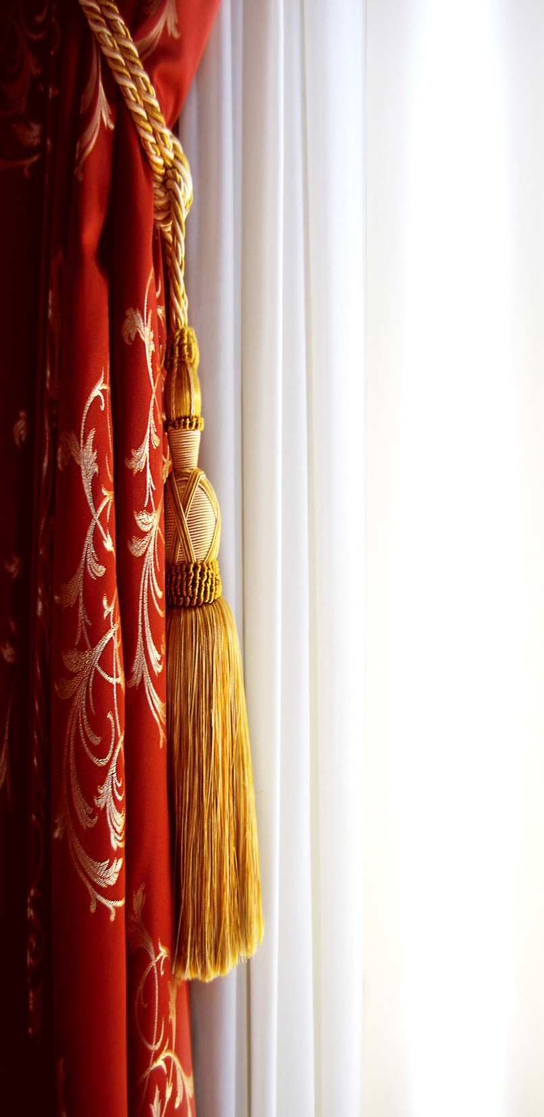
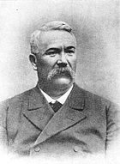
Тема уроку :
Проблема бездуховності людини, засліпленої прагненням до наживи за трагікомедією
І.Карпенка-Карого «Сто тисяч»
Іван Карпенко-Карий

Slide 2
«Мозковий штурм»
Щастя – це

Slide 3
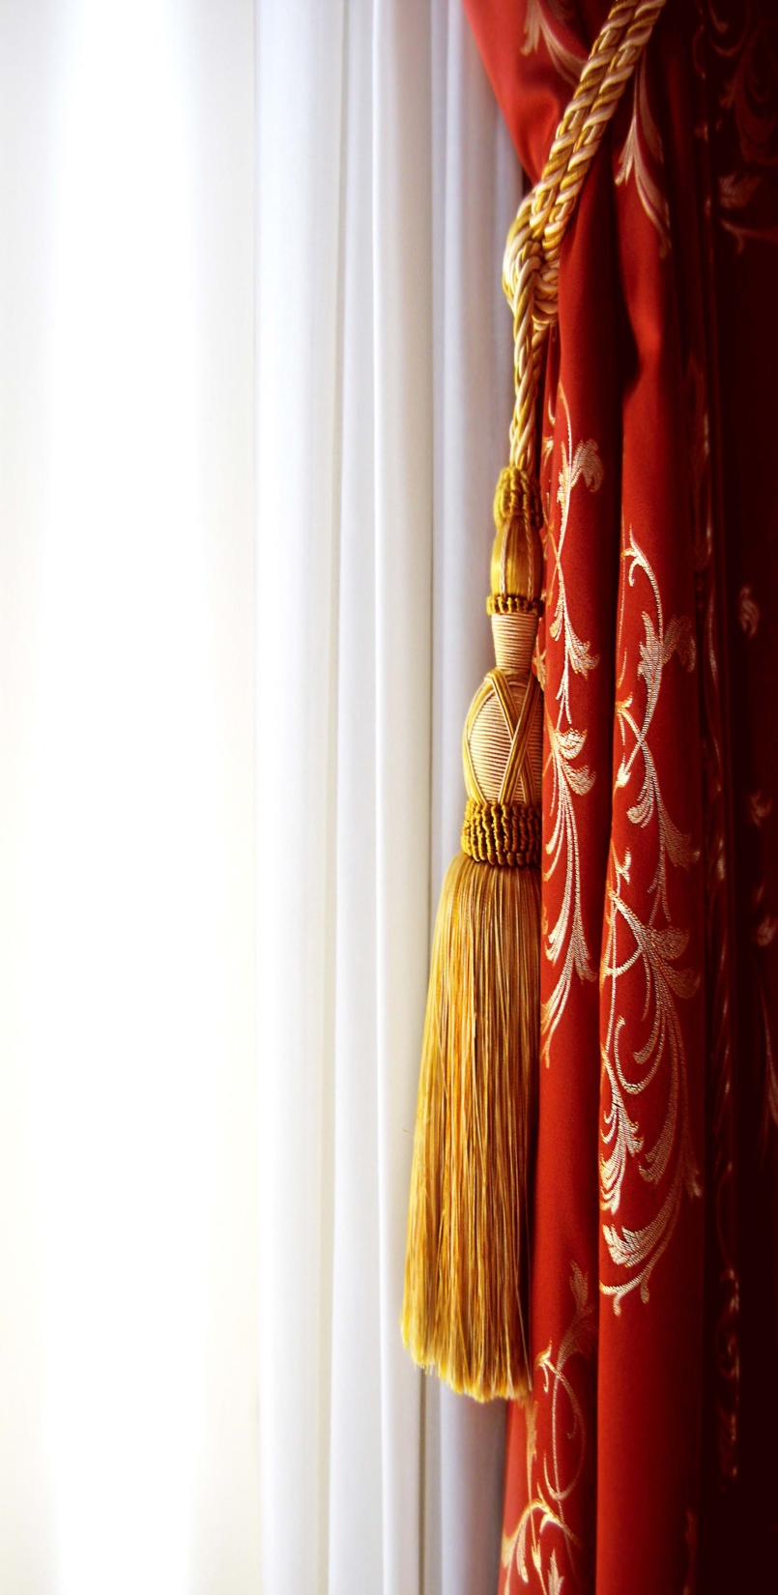
Велика сила, братці, гроші,
Грошима й дурні прехороші,
Є в дурня гроші — він і пан.
Є в нього золотий жупан...
Л.І. Глібов

Slide 4
Монолог (грецьк. mono - один, єдиний, logos - слово) тривале зв'язне висловлю-вання, що належить одній особі й виражає його думки, свідомі чи підсвідомі переживання, почуття, бажання.

Slide 5
Про землю
«Ох, земелько, свята земелько — Божа ти донечко!»
«Шматочок кругленький»;
«Як радісно тебе загрібати докупи, в одні руки…»
«Ай, кусочок же! Двісті п’ятдесят десятин».
«Дихання спирає…»
«… Легко по своїй власній землі ходить».

Slide 6
Про гроші
«Скотина гроші коштує»;
«Гроші всьому голова»;
«А скільки Пузир дасть приданого за дочкою грішми?»
«З грішми, сказано ж, і чорт не брат».
«Серце перестає биться, як подумаю: за п’ять - сто тисяч!»

Slide 7
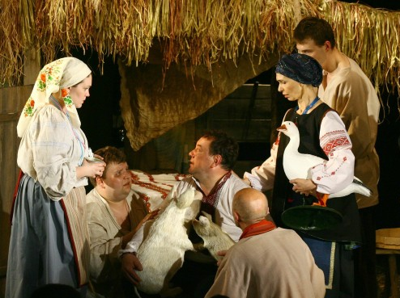
Про рідних
«Стара, Параско!»
«Хліб крадуть з-під носа, гарна хазяйка!»
«Не лайся, щоб не дав тобі по потилиці!»
«Ах ти ж відьма чортова…»
«Тільки прийдеться платить, то я тебе (Романа) живого облуплю»;
«Мені треба невістку з приданим, з грішми».

Slide 8
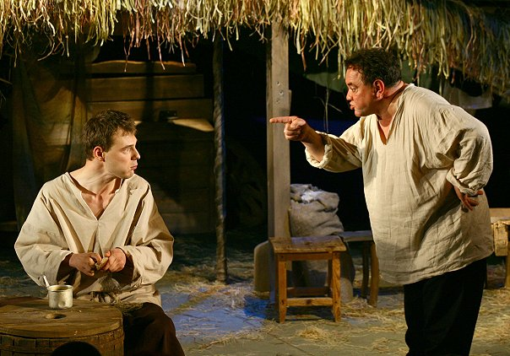
Про наймитів
«…робітники та собаки надворі повинні буть»;
«Вони надолужать: то вмиваннячком, то взуваннячком…»
«…Неділя свята, а ти ні світ ні зоря вже й жереш! Не пропадеш, як до обіду попостиш...» ;
«… а то жує та й жує, прямо душу з тебе вимотує: хліб з’їдає і час гаїть…»;
«Робітники їдять, як сарана».
«Губами плямкають…»
«Хоч би молились (робітники), а то стоїть, чухається…»

Slide 9
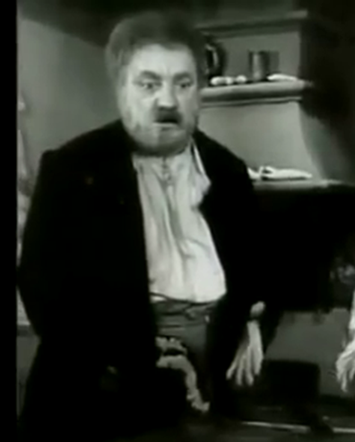
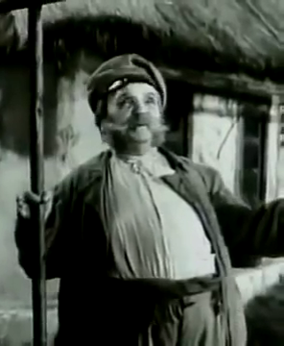
Образ Калитки очима інших героїв
кум Савка
копач Бонавентура

Slide 10
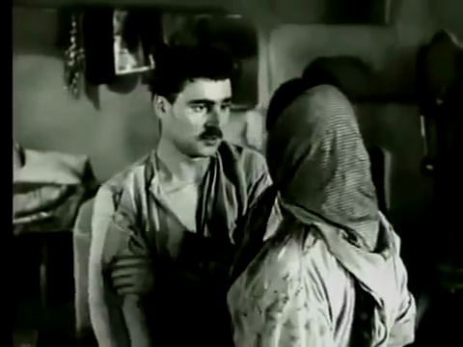
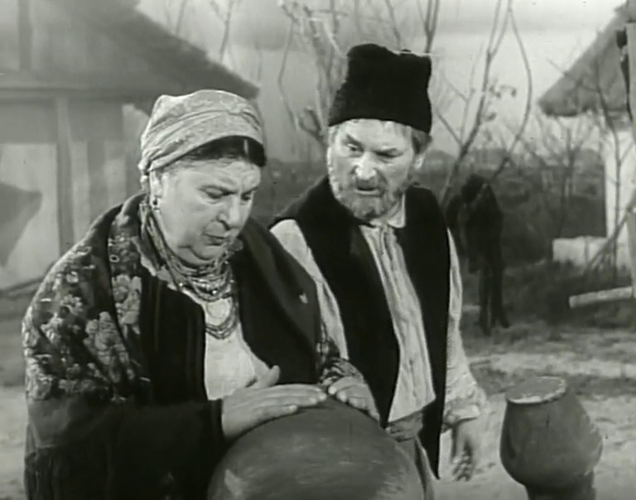
Роман і Мотря
Параска Іванівна і Герасим Никодимович

Slide 11
Хто ж він, Калитка?
Негативні риси героя | Позитивні риси героя

Slide 12
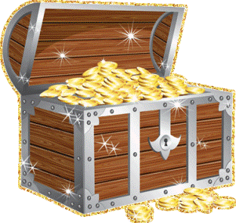
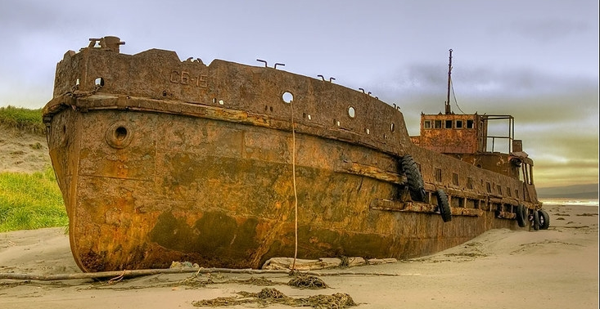
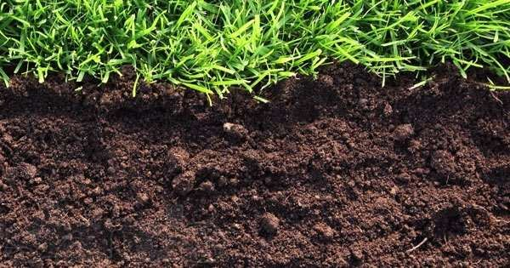
Щастя Калитки
Щастя – це …

Slide 13
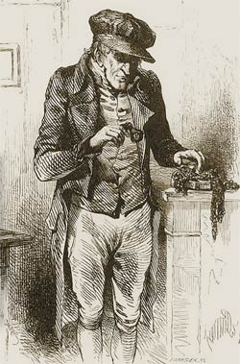
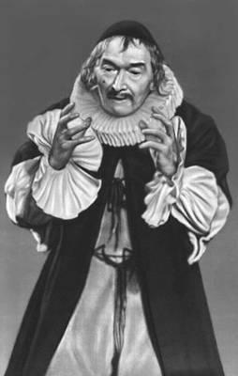
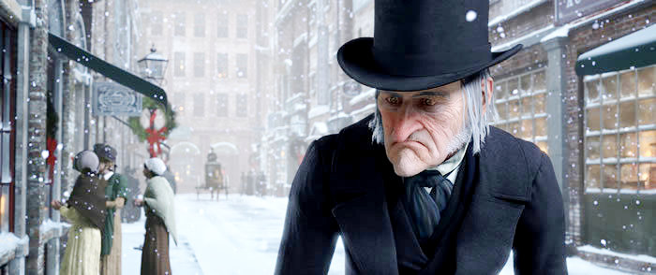
Образи світової літератури
2
3
4
Гарпагон
«Скупий» Ж.Мольєр
Гобсек Оноре де Бальзак
Скрудж «Різдвяна пісня в прозі» Ч.Діккенс
1
Калитка «Сто тисяч» І.Карпенко-Карий

Slide 14
«Як ти вважаєш?»
Чи може змінитися Герасим Калитка і повернути ті духовні цінності, які повинна мати людина?

Slide 15
«Кодекс честі» сучасної людини
Калитка | Ми
Скупість
жадібність
жорстокість
лицемірство
егоїзм
заздрість
духовна обмеженість

Slide 16
Домашнє завдання
Підготуватися до написання контрольного твору – роздуму за твором Івана Карпенка – Корого “Сто тисяч”.

